Slide 1
D A M
(Duhan Alkohol Medikamente)
Linku per projektin online
Notes:
Title slide

Slide 2
Problemi kyç
Shitja e duhanit dhe alkoholit pa kërkim të mjetit identifikues !

Slide 3
Si t’i japim zgjidhje një problemi të caktuar? Qytetarët duhet të raportojnë shitësit që shesin duhan dhe alkohol pa u kërkuar mjet të identifikimit klientëve të tyre. Shitësi, me kërkimin e mjetit të identifikimit i vetëdijëson qytetarët për rrezikun e krijimit të varësisë të të miturve nga këto produkte.

Slide 4
Përdoruesit: Qytetarët
Çdo qytetarë të cilit I pengon mungesa e kërkimit të mjetit identifikues.
Çdo qytetarë I cili është I vetëdijshëm për pasojat e cigares dhe alkoholit tek përdoruesit e mitur.

Slide 5
Raportimi i qytetarëve do të mundësoj shmangien e varësisë së personave nën 18 vjeç, ndaj alkoholit dhe duhanit.

Slide 6
Pjesë të zgjidhjes së problemit
1 Efektet anësore dhe rritja e numrit të konsumimit
2
Mbledhja e informatave të konsumimit
3 Zvogëlimi i numrit të përdoruesve
4
Raportimi i rasteve
Notes:
OPTIONAL:
If you want to explain different components of your solution (maybe there is a digital part, as well as part that is going to be implemented in person in the municipality)

Slide 7
Karakteristikat kryesore
Harta e raportimeve
Histori nga qytetarët
Statistikat e konsumimit
Këshilla për shëndetin
Formularët për raportim
Opsioni për anonimitet

Slide 8
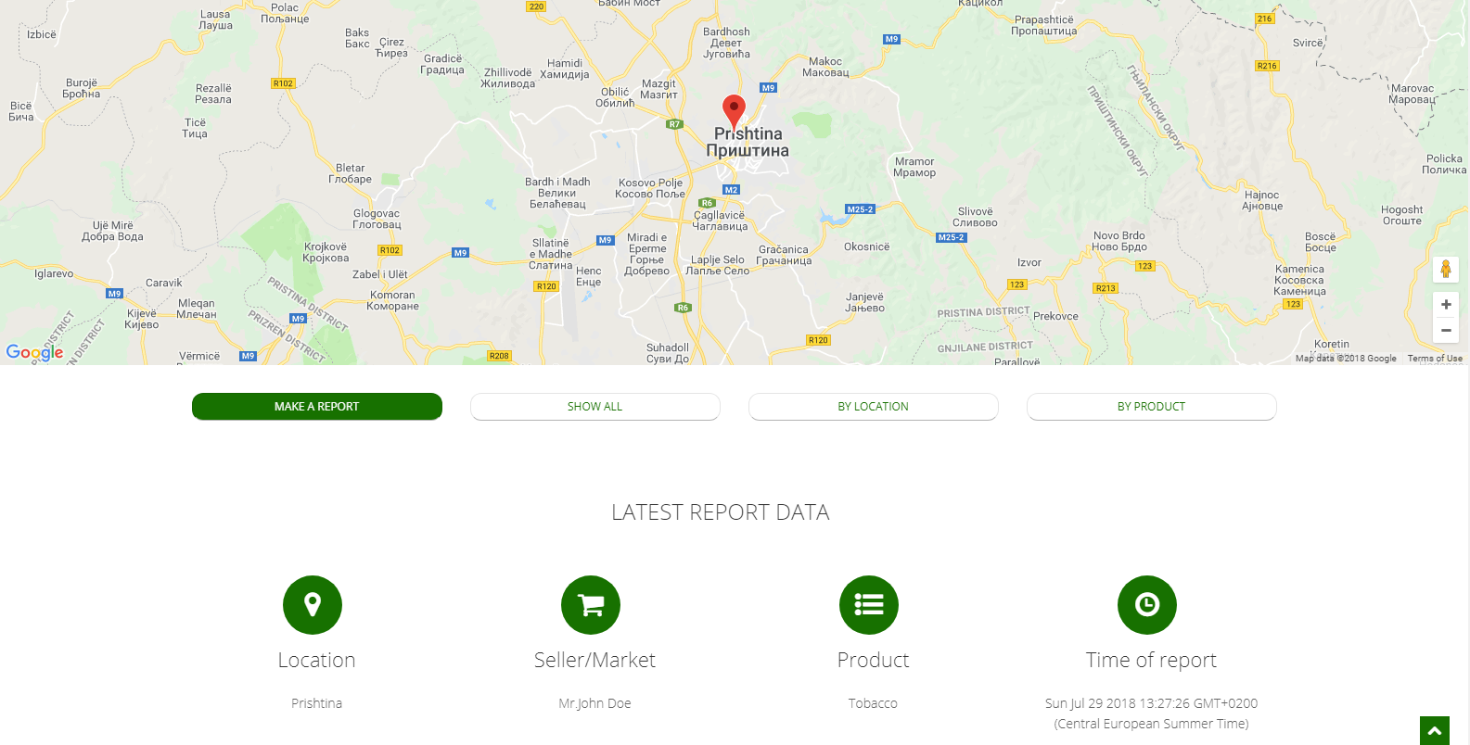
Paraqitja e projektit në pika të shkurta
1
Harta e raportimeve, të dhënat për raportimin e fundit, si dhe butoni për raportim.

Slide 9
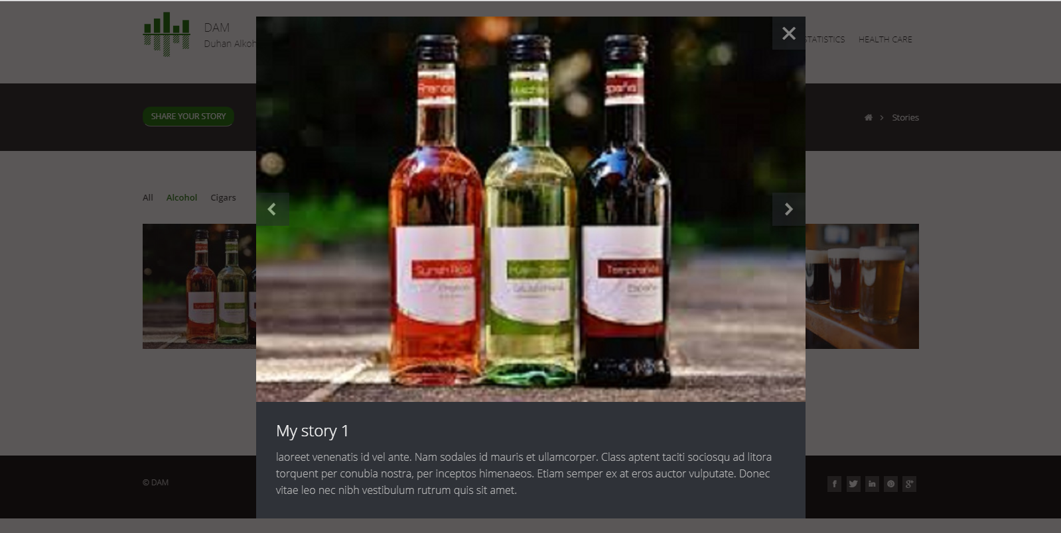
Paraqitja e projektit në pika të shkurta
2
Histori nga qytetarë

Slide 10
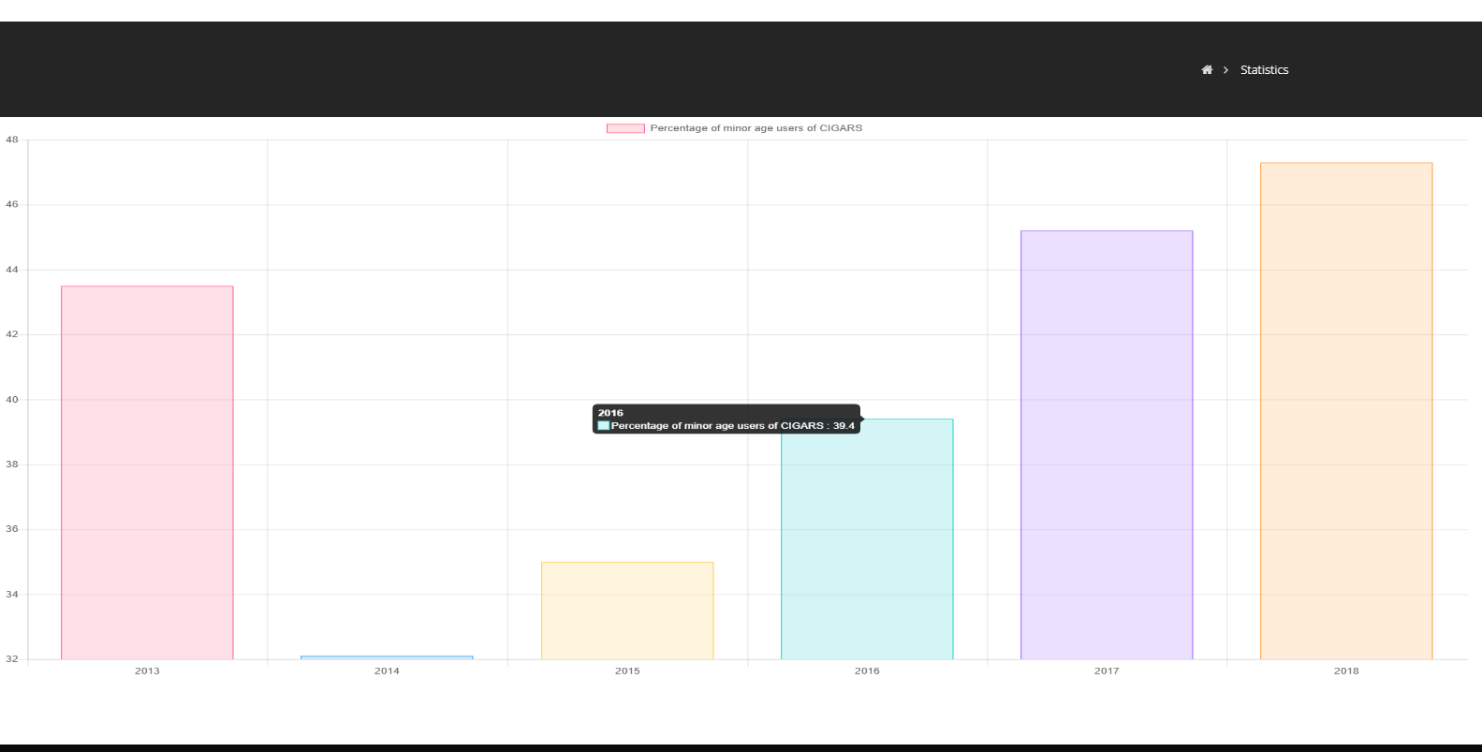
Paraqitja e projektit në pika të shkurta
3
Statistikat e konsumimit (të dhënat nuk janë reale).

Slide 11
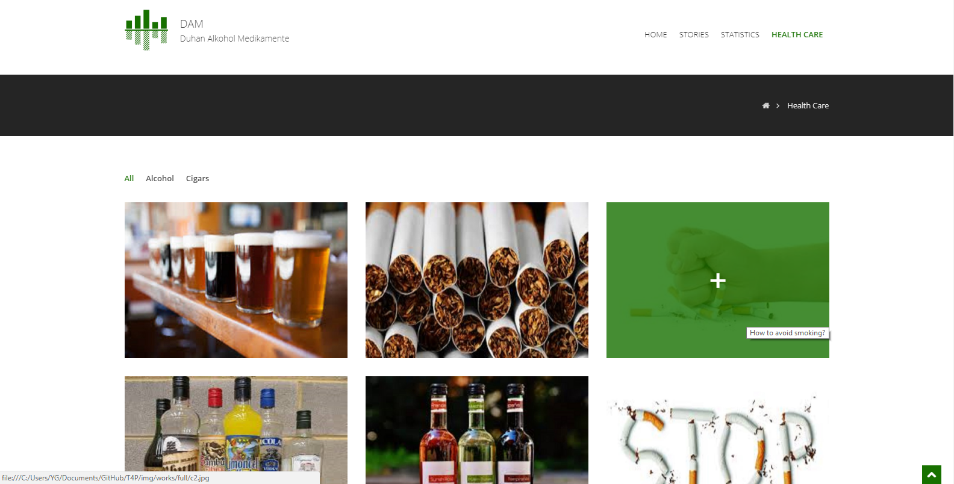
Paraqitja e projektit në pika të shkurta
4
Këshilla për shëndetin.

Slide 12
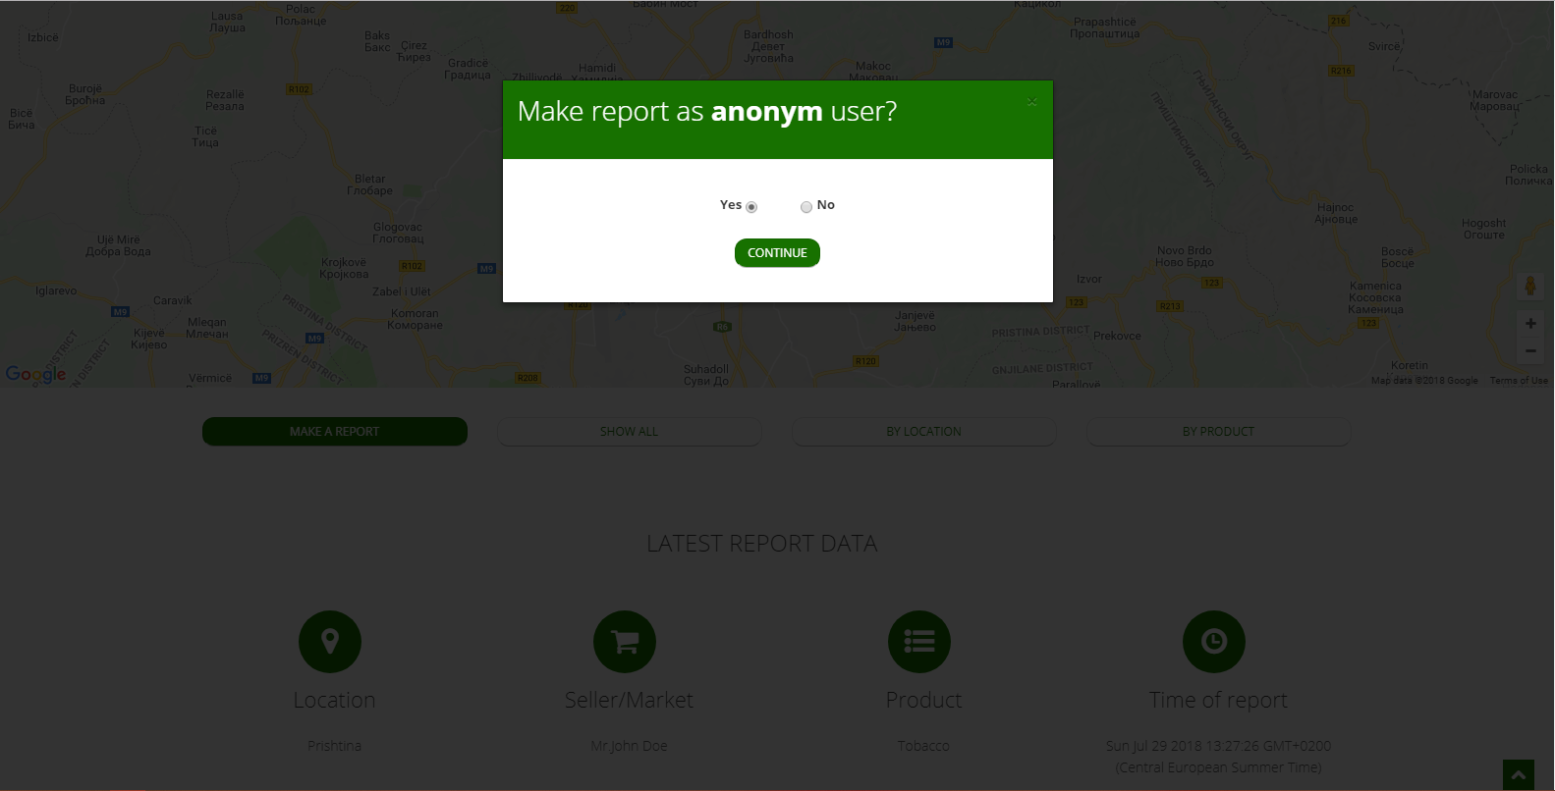
Paraqitja e projektit në pika të shkurta
5
Mundësia e të raportuarit si përdorues anonim.

Slide 13
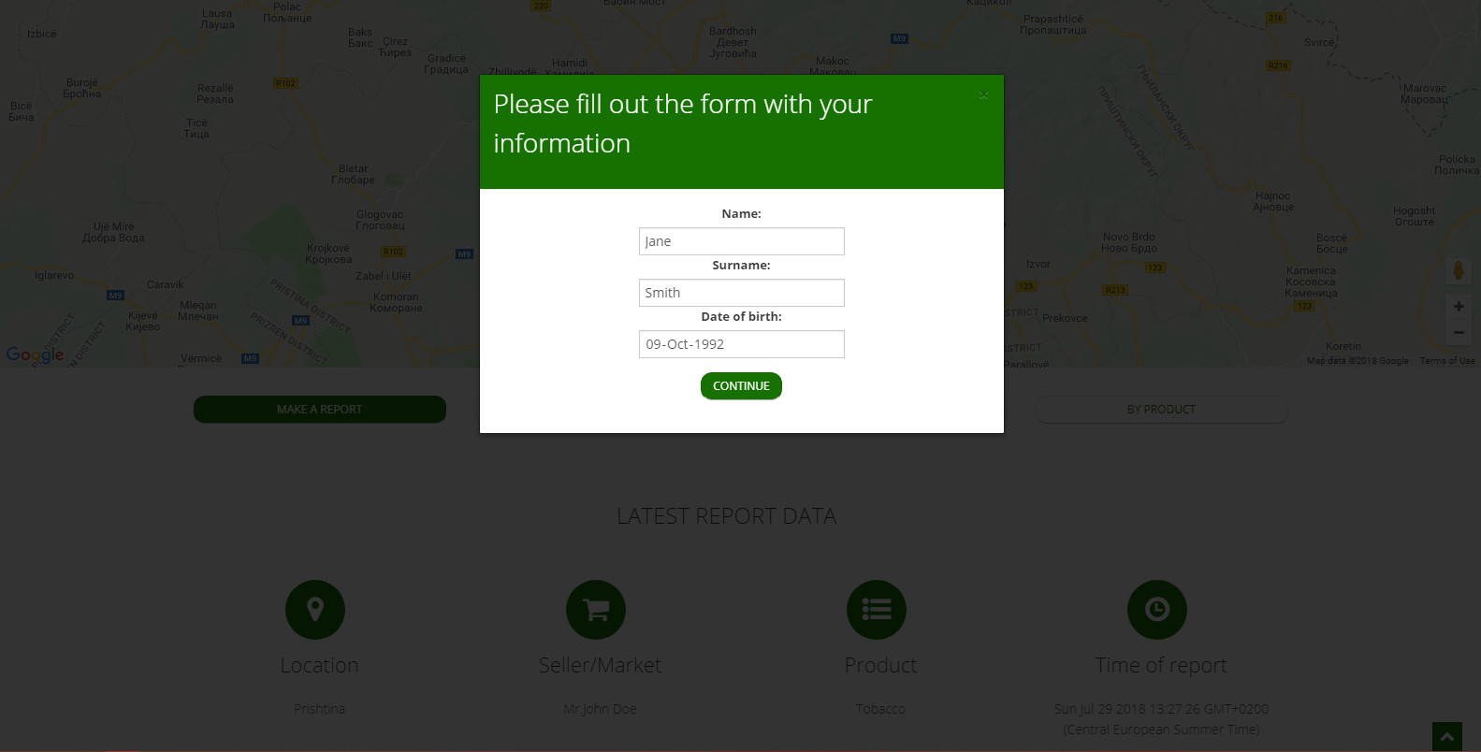
Paraqitja e projektit në pika të shkurta
6
Formulari për të dhënat e raportuesit.

Slide 14
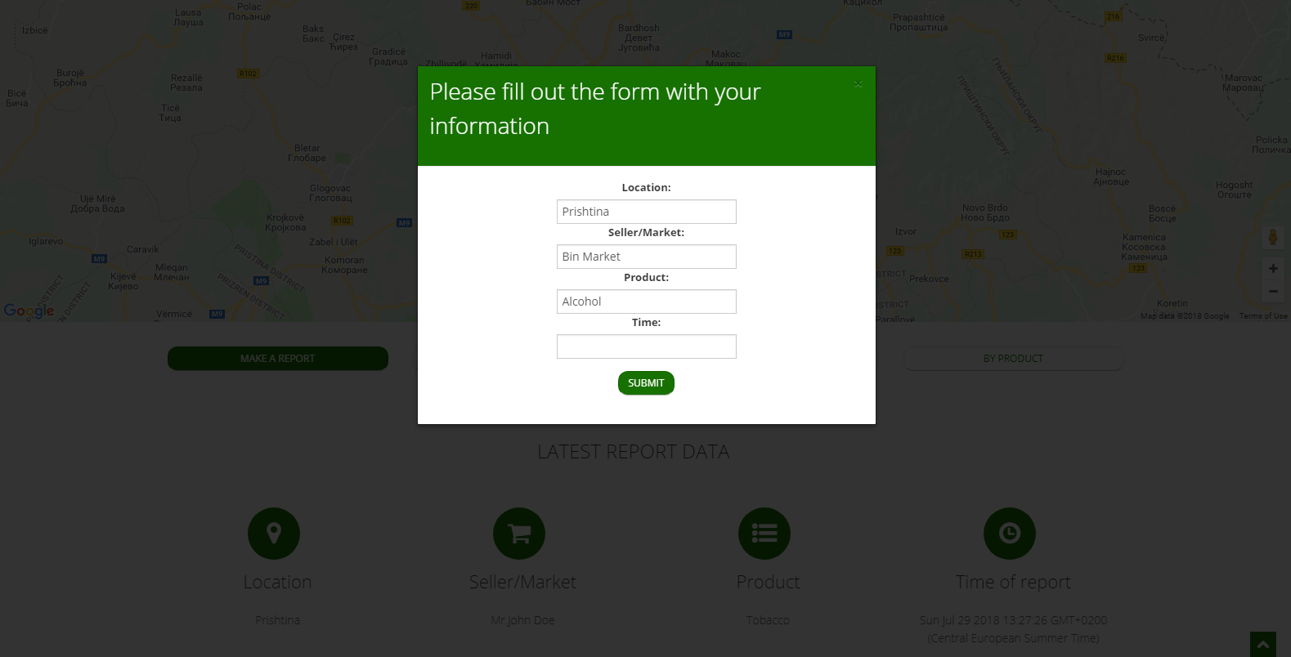
Paraqitja e projektit në pika të shkurta
7
Formulari për të dhënat e raportimit të rastit.

Slide 15
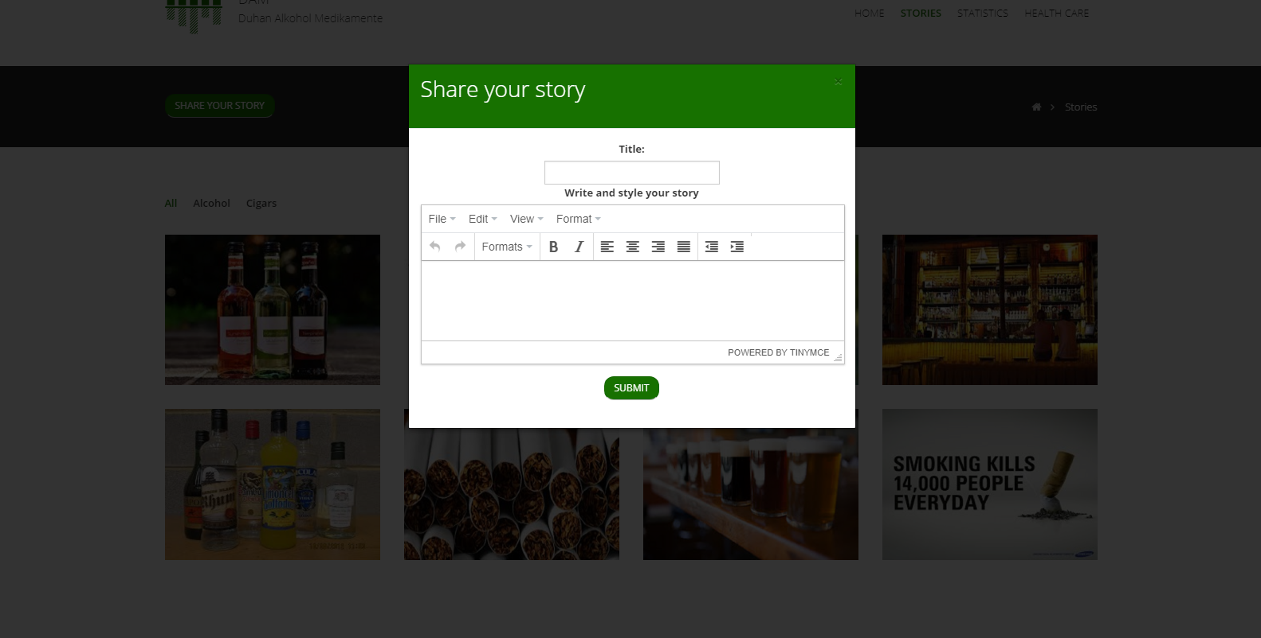
Paraqitja e projektit në pika të shkurta
8
Formulari për histori nga qytetarët.

